Slide 3
قـ
ق

Slide 4
قا
قو
قي

Slide 5
قُ
قَ
قِ

Slide 6
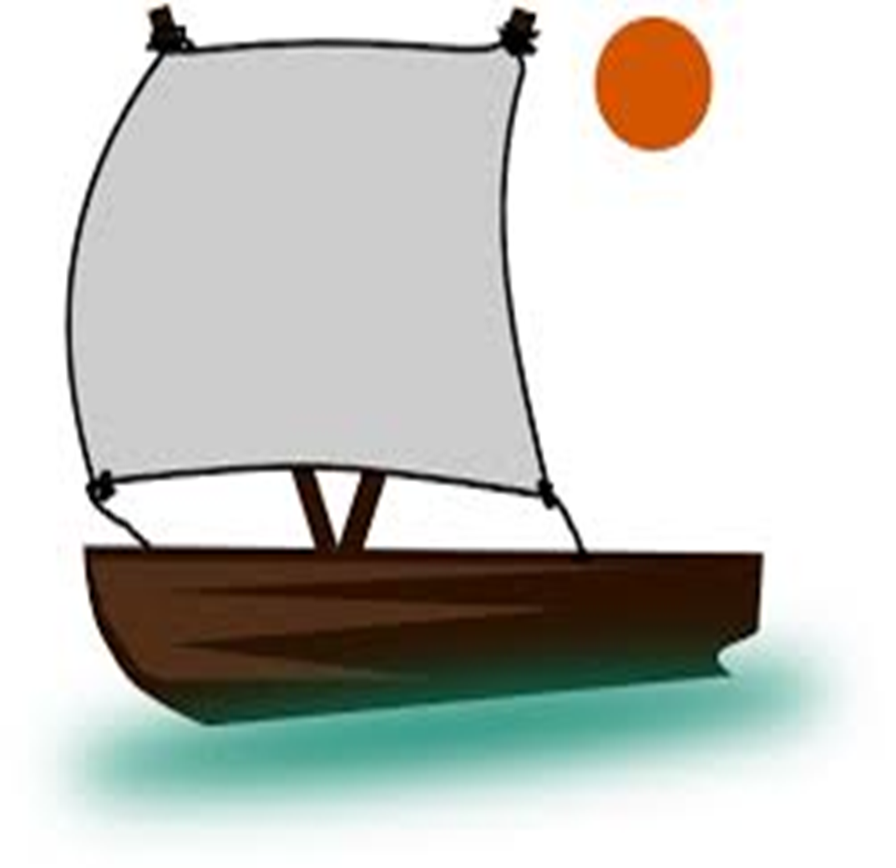
قـ ا قا
قارب

Slide 7
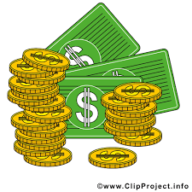
قـ و قو
نقود

Slide 8
قـ ي قي
قـ يـ قيـ
حقيبة

Slide 9
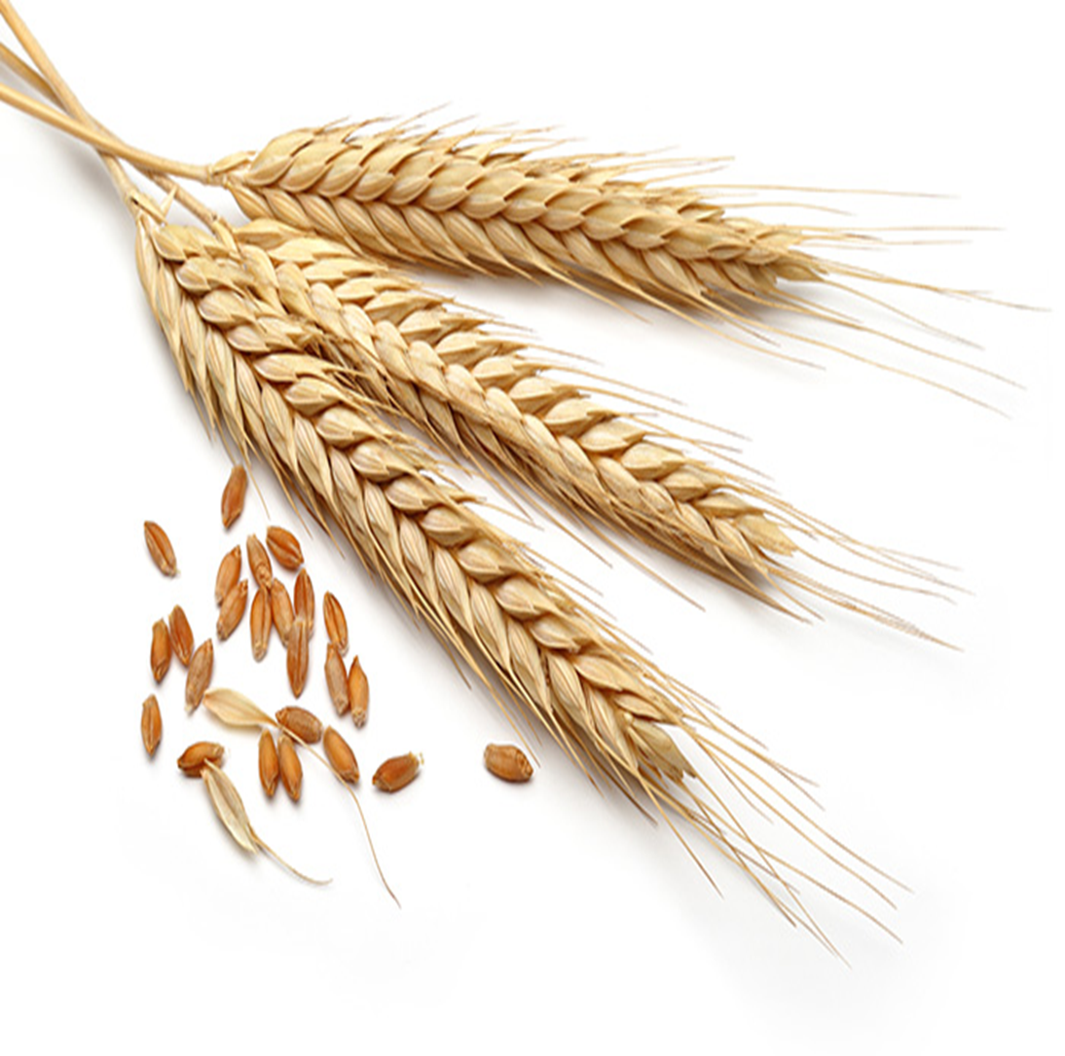

Slide 10
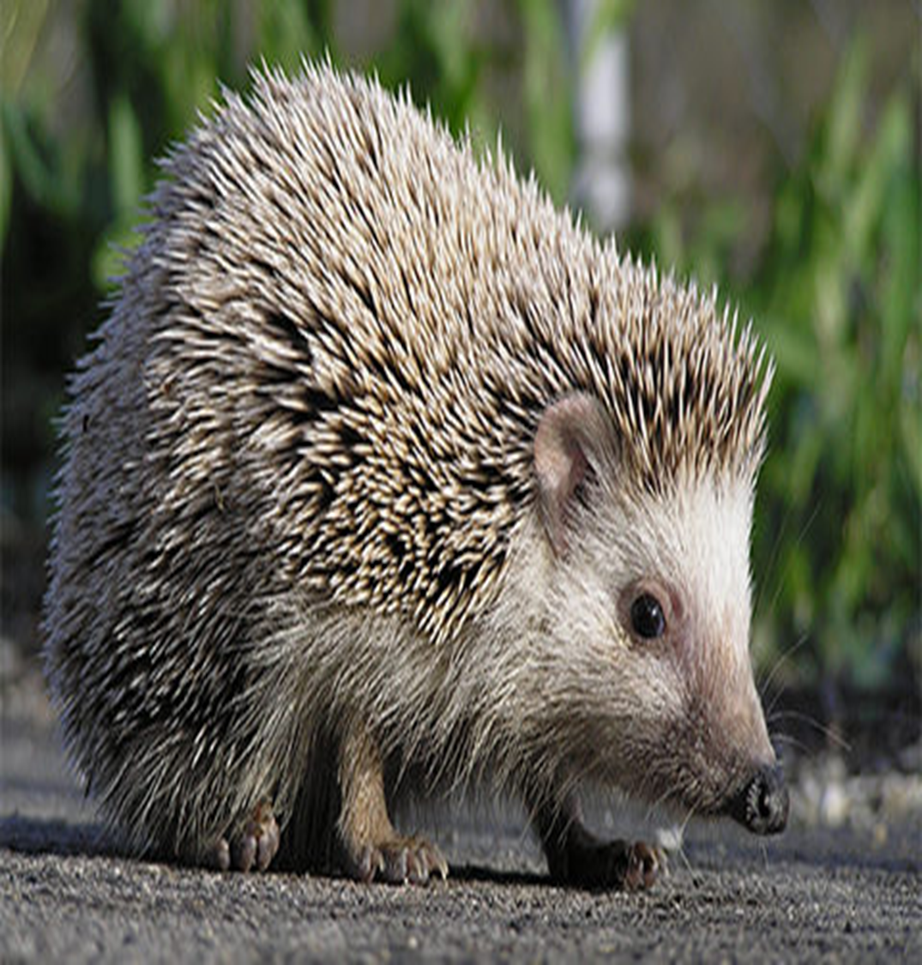

Slide 11
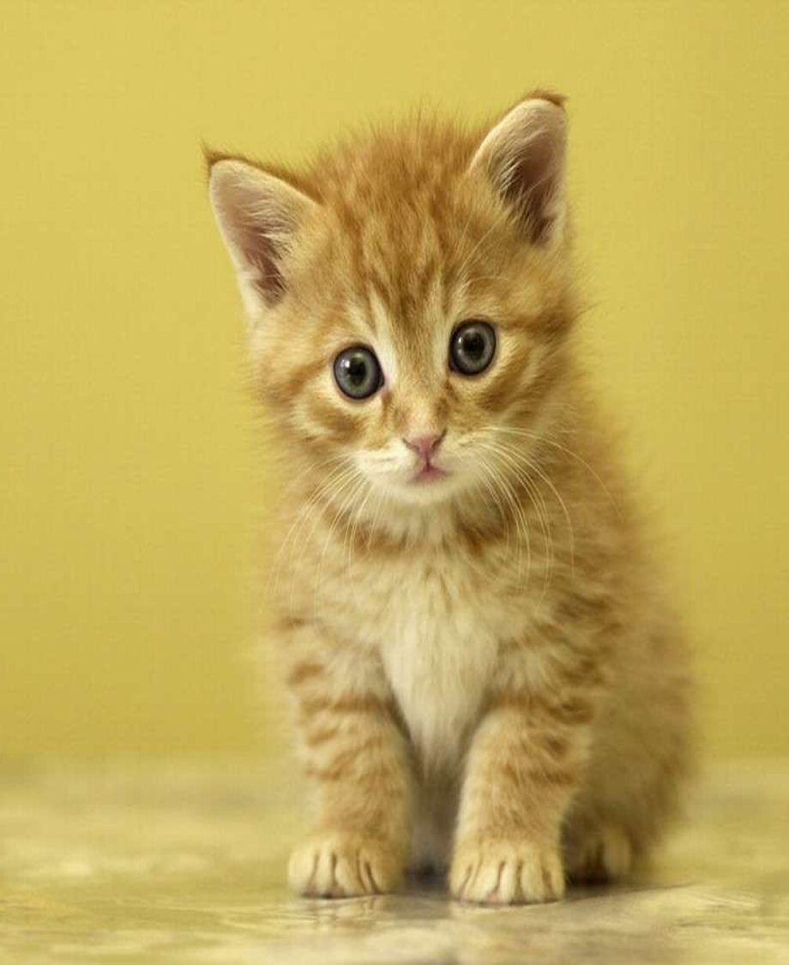

Slide 12
قَمر

Slide 13
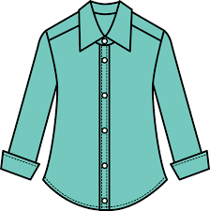
قَميص

Slide 14
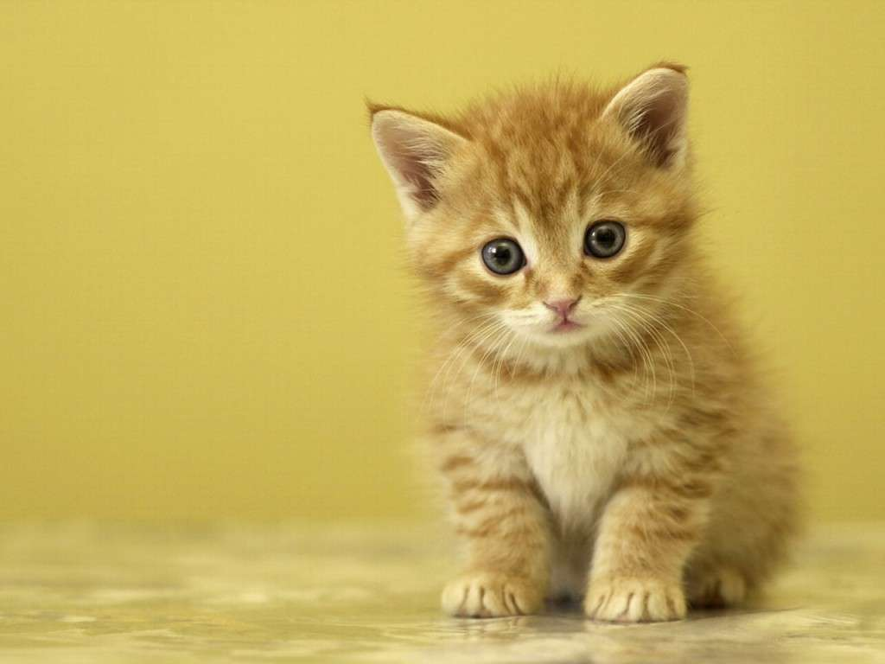
قِطة

Slide 15
قَصر

Slide 16
قِرد

Slide 17
قَمح

Slide 18
قَلم

Slide 19
قِفل

Slide 20
قَلب

Slide 21
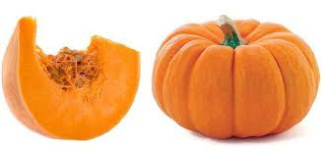
قَرع

Slide 22
قَلعة

Slide 23
قُنفذ

Slide 24
قُبعة

Slide 25
قِطار

Slide 26
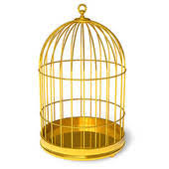
قَفص

Slide 27
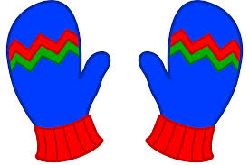
قَفازات

Slide 28
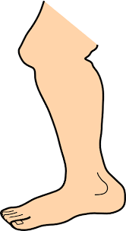
قَدم

Slide 29
قارب

